Slide 1
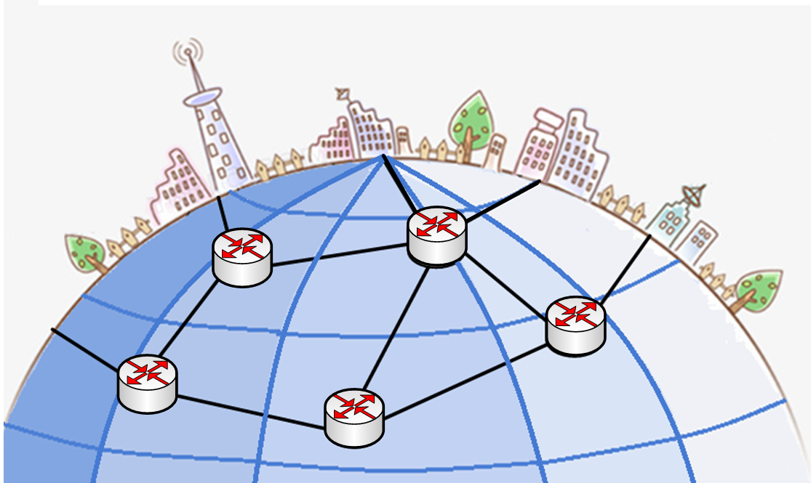
根据IP地址在网络上找路
IP
IP
IP
IP
IP
IP
IP
IP
IP

Slide 2
豪横公司为旅客安排好所有行程，让旅客每到一个地方，在中转服务人员的帮助下找到合适的交通工具到下一站
前提：事先安排好所有行程
网络为了把分组从源网络发送到目标网络，也需要事先计算好路径
计算路径的工作是路由器（豪横公司的中转站）相互协作、执行路由选择算法共同完成的
计算的对象是网络（号）

Slide 3
9.1 概述
9.1.1 路由选择算法概述
9.1.2自治系统
9.2 内部网关协议RIP
9.3 内部网关协议OSPF
9.4 外部网关协议BGP

Slide 4
1. 路由选择算法的工作
发送数据到达互联网的另一个地方
两个问题：
如何能够从一个结点，传送数据到互联网上的任意一个结点呢——找路问题
如何能够走一条更好、更快捷的路呢——找一条较好的路的问题
是路由器路由选择算法（简称路由算法）的重要工作

Slide 5
主动路由Vs被动路由算法
主动路由
当前互联网中的路由算法并不是只计算某些特定的路径
周期性地把“辖区”内的所有路径都一次性计算完毕
后面的分组根据预先计算的结果转发即可
在一些领域会出现被动路由算法
这些路由算法事先并不计算路径
只有当需要发送数据的时候，才去计算这个数据所需的路径
所以它们的路由表一般只保存了部分的路径信息
挤牙膏式

Slide 6
计算的结果
路由算法计算出的结果，会保存在自己的路由表中
路由表中的每个项目都应包括
<目的网络地址、下一跳>

Slide 7
2. 应满足的要求
路由算法应尽量满足以下的要求
正确性：能正确算出较好的路径。
简单性：实现方便，相应的软件开销少。
健壮性：能根据网络拓扑和通信量等因素的变化而选择新的路径，避免引起业务的中断。
稳定性：不管运行多久，保证正确而不发生振荡。
公平性和最优化：要保证每个结点都有机会传送消息，又要保证路径选择最佳。
想要满足所
有要求基本
上是不可能的

Slide 8
3. 分类 算法的自适应性
静态路由选择
动态路由选择：即自适应路由选择
尽管在路由器中还可以进行静态路径的设置，但是主流的路由算法都是动态的了

Slide 9



静态路由配置实例
172.16.1.0
网络
S0
10.0.0.0
A
B
172.16.2.2
B
172.16.2.1
router(config)#ip route 172.16.1.0 255.255.255.0 172.16.2.1 或 router(config)#ip route 172.16.1.0 255.255.255.0 serial 0

Slide 10
是否分级，路由算法分为两类
平面路由选择
每个路由器与其它所有路由器是对等的
例如下面将要学习的RIP算法。
分层路由选择
网络被分成若干区域（实际上是分成组了）
少数的路由器作为“组长”可以与其它 “组长”通信
更多的路由器只能与域内的路由器通信
这类算法如下面将要学习的OSPF算法
分层路由算法的主要优点是它模拟了社会的组织结构，具有很好的可扩展性

Slide 11
根据路由算法触发的时机，可以分为
主动路由
被动路由
路由算法还可以分为
内部网关协议
外部网关协议

Slide 12
4. 路由选择算法的思考 1）计算粒度
3.5.2节，路由器的路由表中，只保存了以网络（而不是以主机）为粒度的信息，这是因为：
如细致到主机，需要保存的信息太多，硬软件不允许。而仅记录网络号，可使路由表中的表项数和计算过程大幅缩减，减小了路由表所占的存储空间、加快了路由算法的计算速度。
也无必要，路由器只需要知道大概方位即可，就如同坐高铁到某市，途经各市的细节地图不必关注
为此，路由器在进行路由计算时，仅仅需要知道网络号，根据网络号进行路径的计算即可

Slide 13
2）工作过程
动态路由算法的工作过程都大体一致，主要分为两个阶段：
互相交换路由信息（围绕网络号的相关信息，例如距离、是否连通等），从而对网络的相关信息（例如拓扑）进行了解
根据交换的信息，依据给定的算法，计算出从自己到目的网络的路径（主要是下一跳）

Slide 14
每个路由器不必保存整条路径，只需要知道下一跳即可
每个路由器都利用下一跳发送分组给后续的路由器，可以串联成一条完整的路径
就如同豪横公司事先并不告诉旅客全程怎么走，而是每到一站，再根据这一站的情况决定下一站如何走

Slide 15
还有一类比较特殊的路由
互联网中并不多见——源路由
这一类路由要求最初的结点知道整条路径，并把整条路径写入报文
后续的路由器只需要根据源路由信息进行转发即可
这一类路由不是豪横公司的主要业务
互联网思维：我下一站是哪里啊？
源路由思维：你们下一站把我送到xyz

Slide 16
5. 路由度量
从源结点到目的结点之间可能存在多条路径
那么从源结点出发的分组该走哪条路呢？
需要有一种依据让路由器知道如何选择一条较优的路径
而路由度量就是路由器对路径进行择优的一个计量方法，又可以称为路由判据。

Slide 17
不同的路由算法有不同的路由度量
有的以路径长度为判据
有的以最小延迟为判据
有的考虑了可靠性、带宽、负载等因素
有的甚至混合多种因素计算出一个评价值。

Slide 18
9.1 概述
9.1.1 路由选择算法概述
9.1.2 自治系统
9.2 内部网关协议RIP
9.3 内部网关协议OSPF
9.4 外部网关协议BGP

Slide 19
1. 自治系统（Autonomous System，AS）
互联网规模巨大，如让所有路由器都参与对所有网络的路由计算，则：
路由表将非常巨大，保存需要巨大的缓存，计算也需要巨大的花费
路由器之间交换路由信息所需的带宽会给互联网带来很大的负担
转发分组时的查表将花费更多时间，严重的将影响网络性能
许多单位不愿外界了解自己网络的细节和本部门所采用的路由选择协议
为此，提出了自治系统的概念

Slide 20
自治系统的定义
由一个组织管理和控制的一整套路由器和网络
这些路由器对互联网表现为
在AS内部使用同一种路由选择协议和共同的路由度量
同时还能够完成与其它AS间的路由选择过程
每个自治系统都有一个唯一的自治系统编号，由互联网数字分配机构（IANA）分配

Slide 21
自治系统编号 | 用户
AS4538 | ERX-CERNET-BKB China Education and Research Network Center, CN
AS55990 | HWCSNET Huawei Cloud Service data center, CN
AS38369 | TAOBAO Zhejiang Taobao Network Co.,Ltd, CN
AS131486 | JDCOM Beijing Jingdong 360 Degree E-commerce Co., Ltd., CN
AS139584 | CHINANET-JIANGSU-NANJING China Telecom Jiangsu Nanjing MAN network, CN
AS55957 | CNTV CCTV international network Co., LTD, CN

Slide 22
2. 内部网关协议和外部网关协议
内部网关协议IGP（Interior Gateway Protocol）
在一个自治系统内部使用的路由协议
目前主要包括RIP、OSPF、IGRP等
这些路由算法因为在一个自治系统内，规模可控，所以可以要求算法求解最“佳”路径
外部网关协议EGP（External Gateway Protocol）
在自治系统之间进行路径的计算
这类工作由外部网关协议（EGP）完成
外部网关协议中常用的是BGP-4（BGP的第四版本）
网关这一说法是历史残留遗物

Slide 23
外部网关协议考虑的因素很多
比如规模巨大问题、不同的度量问题，甚至安全问题。
不能要求外部网关协议针对每一个网络都去进行细致的计算（否则规模太庞大了），也就不能要求其算法可以求解出一条最“佳”的路径
外部网关协议退而求其次，只要求求解出较好的路线即可。
外部网关协议应该支持丰富的策略，例如费用问题。特别的，出于安全问题，应该尽量避免经过对我国安全有威胁的国家
棱镜门问题就反映出某国对其他国家安全所造成的威胁

Slide 24
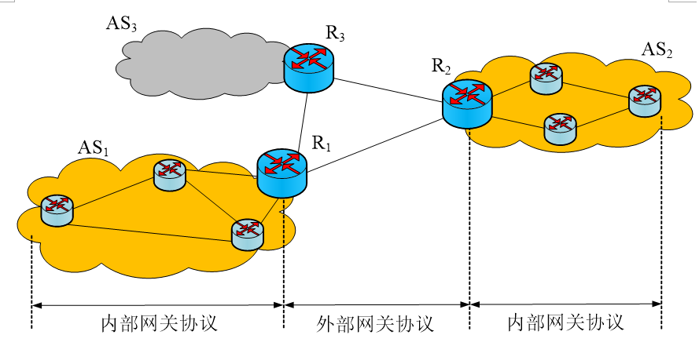

Slide 25
9.1 概述
9.2 内部网关协议RIP
9.2.1 相关概念
9.2.2 RIP算法
9.2.3 RIP特性
9.3 内部网关协议OSPF
9.4 外部网关协议BGP

Slide 26
路由信息协议（Routing Information Protocol，RIP）
是内部网关协议中最先得到广泛使用的协议
是一个只能适应小规模网络互连的路由选择协议
使用传输层的UDP在各个路由器之间进行路由信息的交互

Slide 27
RIP是一种分布式的、基于距离向量的路由选择协议
所谓距离向量，是指每一条路由信息都包括了<目的网络号、距离、下一跳>这样的信息
像是包含了距离信息的向量一样
RIP中，所谓的距离是目的网络到本路由器的跳数（hop count）

Slide 28
Hop的规定
每一个路由器都要维护从自己到本AS内每一个网络的最短距离。
从路由器到直接相连的网络的距离定义为1。
从路由器到非直接相连的网络的距离定义为所经过的路由器数加1。
RIP中，一条路径最多只能有15跳，跳数为16时即为不可达

Slide 29
RIP认为好的路由就是路由器到目的网络所经过的跳数最少
所以RIP计算路由时会选择一个跳数最少的路由而忽略其它因素
哪怕还存在另一条高带宽、低时延，但跳数较多的路由
另外，RIP不能在两个网络之间同时使用多条路由。

Slide 30
RIP协议具有三个特点
仅和直接相邻的路由器相互交换路由信息
邻里乡党。
交换的信息是当前本路由器所知道的全部信息，即自己的路由表
倾囊相授。
按固定的时间间隔（例如每隔30秒）交换路由信息
一日三复。

Slide 31
9.1 概述
9.2 内部网关协议RIP
9.2.1 相关概念
9.2.2 RIP算法
9.2.3 RIP特性
9.3 内部网关协议OSPF
9.4 外部网关协议BGP

Slide 32
1. 算法过程
路由器在刚开始工作时，只知道和自己直接相连的网络及其距离（距离为1）
每隔一段时间，每个路由器就和相邻路由器交换并更新路由信息，不断丰富完善自己的路由表
这是个滚雪球的过程，越滚越大
经过有限次的更新后，所有的路由器都会知道从自己到本AS中任何一个网络的最短距离和下一跳路由器的地址
收敛过程较快。

Slide 33
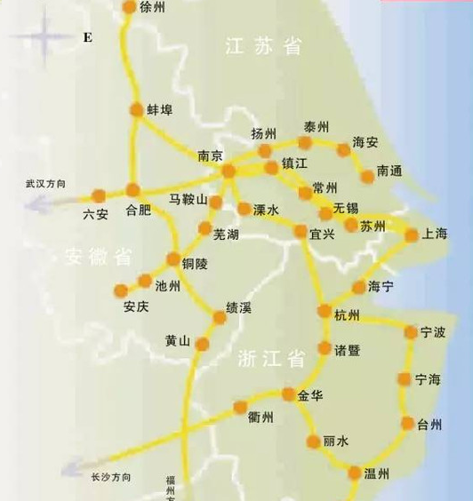

Slide 34
2．算法的择优录取
在此过程中，最关键的处理在于路由算法对相互交换的路由信息的选择
设路由器R_{x}收到相邻路由器R_{y}的一个路由信息报文
包含了很多条<目的网络号、距离、下一跳>这样的表项
针对其中的每一条表项，首先进行预处理：
把下一跳字段中的地址改为R_{y}——如果R_{x}采纳了这一条信息，表明R_{x}要经过R_{y}到达目的网络。
把距离加1。 ——如果R_{x}采纳了这一条信息，则R_{x}到目的网络的距离是R_{x}到R_{y}的距离（1跳）加上R_{y}到该网络的距离。

Slide 35
遴选法则
在此基础上，R_{x}根据以下规则对每一条（修改后的）距离向量信息<N，D_{y}，R_{y}>进行遴选
如果R_{x}的路由表不包含网络N的路由表项，则把该信息加到自己的路由表中，结束。//采纳没有的。
//下面设R_{x}已经具有了关于网络N的路由信息<N，D_{x}，R_{z}>。
如果R_{z} = R_{y}，则采纳该信息，结束。//采纳新的。
如果D_{y} < D_{x}，则采用该信息，结束。//采纳短的。

Slide 36
横看成岭侧成峰
通过定期交换路由信息，所有的路由器最终都拥有了整个自治系统的全局路由信息
但由于每一个路由器的位置不同，它们的路由表也不同

Slide 37
3. 路由表更新示例
路由器 R6 的路由表
R4 发来的路由更新信息
目的网络 | 距离 | 下一跳路由器
Net2 | 2 | R₄
Net3 | 5 | R₇
… | … | …
目的网络 | 距离 | 下一跳路由器
Net1 | 5 | R₁
Net2 | 7 | R₂
Net3 | 1 | -
遴选
路由器 R6更新后的路由表
预处理
目的网络 | 距离 | 下一跳路由器
… | … | …
目的网络 | 距离 | 下一跳路由器
Net1 | 6 | R₄
Net2 | 8 | R₄
Net3 | 2 | R₄
Net1 | 6 | R₄
Net2 | 8 | R₄
Net3 | 2 | R₄

Slide 38
9.1 概述
9.2 内部网关协议RIP
9.2.1 相关概念
9.2.2 RIP算法
9.2.3 RIP特性
9.3 内部网关协议OSPF
9.4 外部网关协议BGP

Slide 39
一、收敛性
收敛过程还是比较快的
N0
N1
N2
R1
R2
R3
N3
N6
N5
N4
R6
R5
R4

Slide 40
N0-R1-N1-R2-N2-R3-N3-R4-N4-R5-N5-R6-N6
次数 | 可达网络情况
 | R1 | R2 | R3 | R4 | R5 | R6
0 | 0,1 | 1,2 | 2,3 | 3,4 | 4,5 | 5,6
1 | 0,1,2 | 0,1,2,3 | 1,2,3,4 | 2,3,4,5 | 3,4,5,6 | 4,5,6
2 | 0,1,2,3 | 0,1,2,3,4 | 0,1,2,3,4,5 | 1,2,3,4,5,6 | 2,3,4,5,6 | 3,4,5,6
3 | 0,1,2,3,4 | 0,1,2,3,4,5 | 0,1,2,3,4,5,6 | 0,1,2,3,4,5,6 | 1,2,3,4,5,6 | 2,3,4,5,6
4 | 0,1,2,3,4,5 | 0,1,2,3,4,5,6 | 0,1,2,3,4,5,6 | 0,1,2,3,4,5,6 | 0,1,2,3,4,5,6 | 1,2,3,4,5,6
5 | 0,1,2,3,4,5,6 | 0,1,2,3,4,5,6 | 0,1,2,3,4,5,6 | 0,1,2,3,4,5,6 | 0,1,2,3,4,5,6 | 0,1,2,3,4,5,6

Slide 41
经过5次交换，线性拓扑网络的最边缘路由器可以获得自治系统中所有网络的可达情况，算法完成收敛
如果是环型拓扑，算法在第3次交换就可以完成收敛
推而广之，最长15跳的线性拓扑网络，最多14次交换，RIP算法就可以实现收敛。如果网络构成网状拓扑，收敛速度会更快

Slide 42
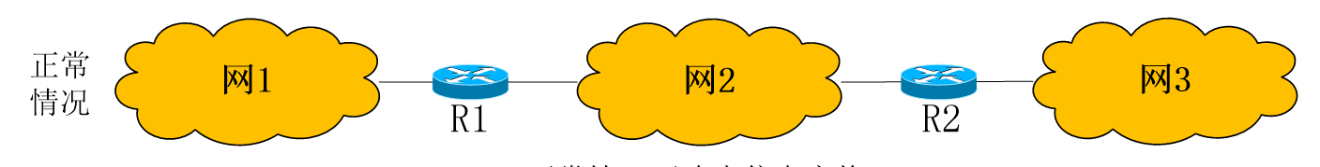
二、环路问题
RIP存在着一个bug——环路问题
当网络出现故障时，可能要经过比较长的时间（例如数分钟）才能将此信息传送到所有的路由器
N1，1，-
N1，2，R1

Slide 43

非正常情况
N1，16，-
N1，2，R1
N1，3，R2
N1，4，R1
N1，5，R2
N1，6，R1
……
N1，16，R2
N1，16，R1

Slide 44
思考
网络出故障的事件传播往往需要较长的时间
可能有读者认为，只要路由器在遴选路由信息时判断一下来源信息就可以了
R1看到R2的路由信息中的下一跳是自己，就不需要傻傻地更新自己正确的路由表项了
问题是网络的环境很复杂，当网络和路由器很多而形成网状拓扑的时候，这个改正难以奏效
通过版本来控制
夹带私货☺
杜庆伟、陈兵，《物联网通信》清华大学出版社

Slide 45
三、RIP的特点
RIP 协议优点
实现简单，开销较小。
缺点是
限制了网络的规模
交换的是路由器的完整路由表，随着网络规模的扩大，开销也随之增加
坏消息传播得慢问题

Slide 46
9.1 概述
9.2 内部网关协议RIP
9.3 内部网关协议OSPF
9.3.1 洪泛法（flooding）
9.3.2相关概念
9.3.3 OSPF算法
9.4 外部网关协议BGP

Slide 47
全称为开放最短路径优先（Open Shortest Path First）
开放表明OSPF协议不是受某家厂商所控制的，是公开发表的
最短路径优先是因为该协议采用了Dijkstra提出的最短路径优先算法（SPF）。
并不意味着其它的路由选择协议不采用最短路径优先算法

Slide 48
9.1 概述
9.2 内部网关协议RIP
9.3 内部网关协议OSPF
9.3.1 洪泛法（flooding）
9.3.2相关概念
9.3.3 OSPF算法
9.4 外部网关协议BGP

Slide 49
所谓洪泛法（又称泛洪法）是一种简单的路由算法
收到数据的路由器将收到的数据向自己的所有邻居路由器传递
相邻路由器在收到此数据后做同样的处理
直到数据到达目的结点为止

Slide 50
A
B
C
E

Slide 51
A
B
C
E

Slide 52
A
B
C
E

Slide 53
洪泛法的思想基本相同，但是不同的实现有不同的细节差异
OSPF采用的是可靠洪泛法
这种算法比较简单，不需要计算路径，但是在传输数据时耗费很大，只能适用于较小的网络，或者发送次数不频繁的情况。

Slide 54
OSPF的考虑
OSPF只是借用洪泛法在路由器之间传递自己的路由信息，次数并不频繁
但是每个路由器都需要进行类似的洪泛，所以也应该进行一定的范围限制
OSPF协议采用分区的思想进行限制
洪泛的过程只能在一个区域内进行

Slide 55
9.1 概述
9.2 内部网关协议RIP
9.3 内部网关协议OSPF
9.3.1 洪泛法（flooding）
9.3.2 相关概念
9.3.3 OSPF算法
9.4 外部网关协议BGP

Slide 56
1. 区域（area）
OSPF将一个自治系统划分为若干个更小的范围，称为区域
每一个区域有一个32位的标识符（用点分十进制表示）
其中需要有一个主干区域（backbone area），标识符固定为0.0.0.0
主干区域的作用是用来连通其他区域
体现出OSPF采用了分层管理的思想，

Slide 57
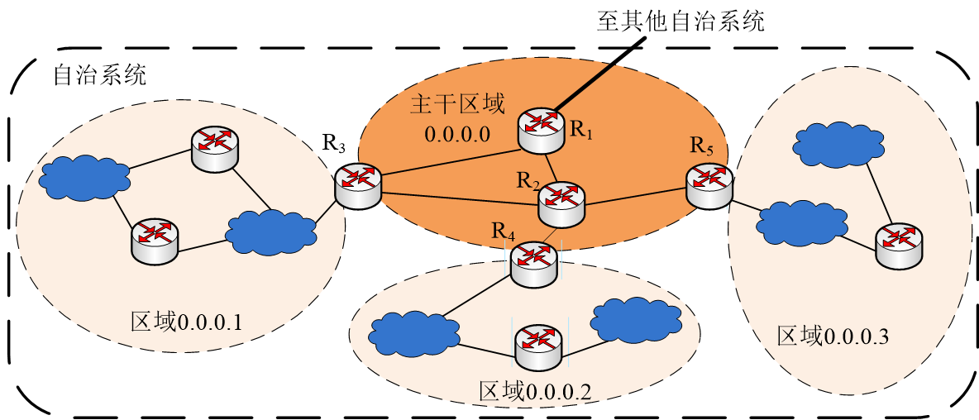

Slide 58
一个区域内的路由器最好不超过200个。
划分区域的好处就是将算法所需的洪泛范围局限于一个小的区域
这在大面积上减少了网络上的通信量
一个区域内的路由器只知道本区域的完整网络拓扑

Slide 59
自治系统边界路由器

Slide 60
主干路由器

Slide 61
区域边界路由器

Slide 62
2. 链路状态数据库
OSPF采用分布式的链路状态协议（link state protocol）
所谓的链路状态就是本路由器和哪些路由器相邻（即具有链路），以及该链路的度量（metric，即状态）是什么
OSPF允许管理员根据一种或多种因素（带宽、距离、费用、时延等）给链路代价进行赋值

Slide 63
全局视图
每一个路由器都使用IP分组传送自己的路由信息
并且采用可靠洪泛法，把自己与邻居结点的链路状态“广为宣传”
每一个路由器最终都能建立一个完整的链路状态数据库
可以构造成全网的拓扑结构图
它在全网范围内是一致的

Slide 64
基于此，每个路由器都按照最短路径优先算法算出一个从自己到所有网络的最短路径
形成一颗最短路径树和对应的路由表
并按照路由表转发分组
链路状态数据库和路由表等在链路无变化的情况下会保持不变
使得OSPF协议具有一次收集、一次计算即可的特点
不需要定期进行交换路由信息

Slide 65
嘘寒问暖
相邻路由器每隔10秒相互“问候”一下对方
以判断链路是否畅通
如果链路状态发生变化时
采用洪泛法通知所有路由器
所有路由器重新计算并构建新的最短路径树和路由表。
为了防止各个路由器上网络拓扑图的不一致
OSPF规定每隔一段时间（如30分钟），要更新一次数据库中的链路状态

Slide 66
9.1 概述
9.2 内部网关协议RIP
9.3 内部网关协议OSPF
9.3.1 洪泛法（flooding）
9.3.2相关概念
9.3.3 OSPF算法
9.4 外部网关协议BGP

Slide 67
1. OSPF三个要点 读者可以和RIP协议的三个特点对比
每个路由器利用可靠洪泛法向本区域内的所有路由器发送链路信息
发送的信息是一个链路状态信息的集合，表示自己与相邻路由器的连接情况
即只发送和自己相关的部分信息。
只有当链路状态发生了变化时，路由器才会向所有路由器发送信息。

Slide 68
聪明的OSPF
如果到同一个目的网络有多条相同代价的路径
OSPF可以将通信量分配给这几条路径
实现多路径间的负载平衡
使得OSPF比RIP协议具有更好的性能。

Slide 69
2. 最短路径优先算法的过程
注意
OSPF协议最终计算出来的结果是从自己到某个网络的最短路径
因此交换的链路信息也较为复杂
为了便于理解，下面关于算法的介绍都是计算从本路由器到其它路由器的最短路径

Slide 70
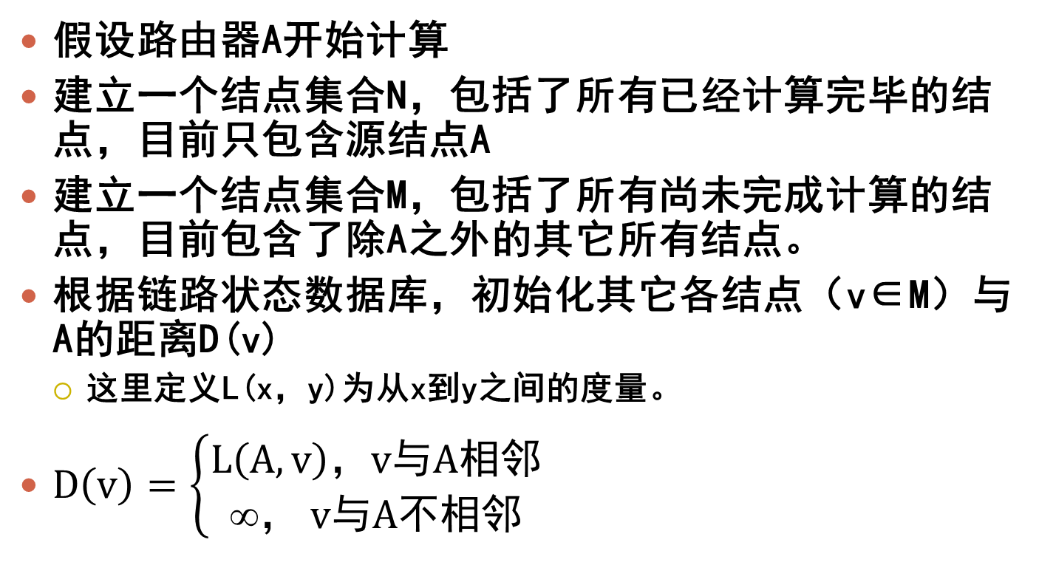
大戏开始上演——初始化阶段
假设路由器A开始计算
建立一个结点集合N，包括了所有已经计算完毕的结点，目前只包含源结点A
建立一个结点集合M，包括了所有尚未完成计算的结点，目前包含了除A之外的其它所有结点。
根据链路状态数据库，初始化其它各结点（v∈M）与A的距离D(v)
这里定义L(x，y)为从x到y之间的度量。
$D\left(v\right)=\left\{\begin{aligned}L\left(A,v\right)，v与A相邻 \\ ， v与A不相邻\end{aligned}\right.$

Slide 71
开始计算
在M中找一个D(v)值最小的结点v，加入集合N，将v从M中删除。
对M中所有的结点u，调整它们到A的距离，即：
如果D(u)> L(A, v)+L(v, u)
{
D(u)= L(A, v)+ L(v, u) ;
修改从A到u的路径，即记录u的上一跳为v ;
}

Slide 72
高大上一些
初始化；
While(M!=空)
｛
在M中找一个D(v)值最小的结点v；
v加入集合N ；
将v从M中删除；
for（对M中所有的结点u）
｛
调整它们到A的距离；
修改从A到u的路径；
｝
｝

Slide 73
示例
轮 | N | 初始化/调整后的距离
 |  | D(B) | D(C) | D(D) | D(E) | D(F) | D(G) | D(H)
0 | A | 2/A | ∞ | ∞ | ∞ | ∞ | 6/A | ∞
1 | A, B |  | 9/B | ∞ | 4/B | ∞ | 6/A | ∞
2 | A, B, E |  | 9/B | ∞ |  | 6/E | 5/E | ∞
3 | A, B, E, G |  | 9/B | ∞ |  | 6/E |  | 9/G
4 | A, B, E, G, F |  | 9/B | ∞ |  |  |  | 8/F
5 | A, B, E, G, F, H |  | 9/B | 10/H
6 | A, B, E, G, F, H, C |  |  | 10/H
7 | A, B, E, G, F, H, C, D

Slide 74
处理完毕，根据计算的结果，进行回溯的过程
就可以形成由最短路径组成的网络拓扑了
也进而可以得到从A出发到每一个结点的路由表

Slide 75
9.1 概述
9.2 内部网关协议RIP
9.3 内部网关协议OSPF
9.4 外部网关协议BGP
9.4.1 概述
9.4.2 路由交换
9.4.3 路由选择

Slide 76
边界网关协议（Border Gateway Protocol，BGP）
运行于互联网自治系统之间的、主要的路由协议
采用了路径向量路由选择协议
目前使用的是BGP-4
增加了对无分类域间路由选择CIDR的支持
利用路由聚合来减少路由表的规模
BGP将自治系统分为若干类：末梢AS、对等AS、穿越AS，来适应不同的场合

Slide 77
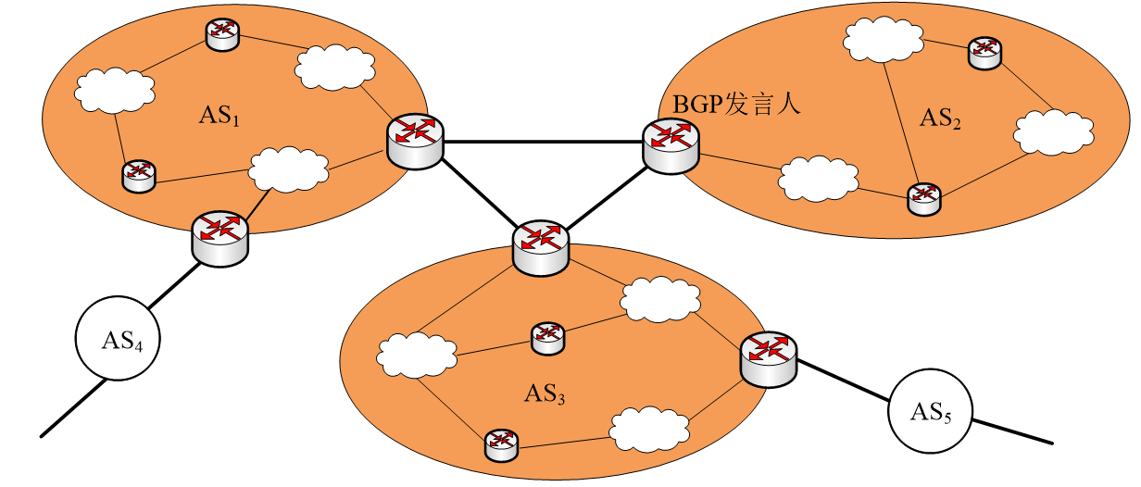
1. BGP发言人
BGP发言人可以代表整个AS与其他AS交换路由信息
往往是BGP的边界路由器

Slide 78
交换路由信息
BGP采用传输层的TCP协议
使用TCP连接交换路由信息的路由器彼此成为对方的邻站/对等站
双方的TCP连接一直保持着连接状态。
BGP发言人在不同自治系统之间交换相关路由信息（主要是网络可达性）
这些信息有效地构造了自治系统互连的拓扑图
BGP借此获得自治系统之间的数据转发路径

Slide 79
没有最好，只有较好
由于前面所述自治系统产生的原因，BGP并不按照每一个网络进行路由的计算
只是力求寻找一条能够到达目的网络且比较好的路由
Notes:
并不寻求找出到每一个网络的最好路径

Slide 80
每一个自治系统中BGP发言人的数目是很少的
这些都使得自治系统之间的路由选择不致于过分复杂。另外，使用TCP连接能提供可靠的服务，也在一定程度上简化了协议的复杂度
每一个BGP发言人除了必须运行BGP协议外，还必须运行该自治系统所使用的内部网关协议
如OSPF或RIP

Slide 81
2. BGP路由相关工作过程
BGP发言人之间建立TCP会话。
通过报文的交互建立BGP的邻居关系，生成邻居表。
交换路由信息。
根据选路规则将BGP表中最优路径加载于路由表。
邻居建立后，周期探测保活和邻居的TCP会话
若出现拓扑结构变化（如增加了新的路由，或撤销过时的路由），触发更新过程

Slide 82
9.1 概述
9.2 内部网关协议RIP
9.3 内部网关协议OSPF
9.4 外部网关协议BGP
9.4.1 概述
9.4.2 路由交换
9.4.3 路由选择

Slide 83
1. 自治系统之间交换路由信息
两个要求：
这个环节要求交换的信息量必须不能巨大
交换不能太频繁

Slide 84
针对要求1
BGP发言人间通过eBGP连接只交换网络可达性信息
且是要到达某个网络（用网络前缀表示，可大大减少路由信息量）所经过的一系列自治系统
不是所经自治系统中的所有网络所组成的路径
使得路由器处理的信息是自治系统个数的量级
比这网络数要少很多

Slide 85
针对要求2
BGP刚刚运行时，BGP的邻站交换整个BGP路由表
以后只需要在发生变化时才更新有变化的部分

Slide 86
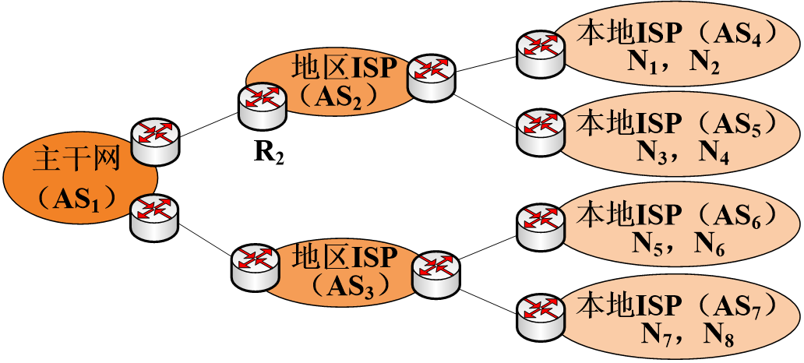
交换的例子，简明扼要
到网络N1、N2、N3、N4，可经过（AS2）
为了你着想，没有告诉你，实际上经过了我辖区下面的很多网络

Slide 87
交换的例子，简明扼要
到网络N1、N2、N3、N4，可经过（ AS₁、AS₂）
防止你累死，没有告诉你，实际上经过了我和AS₂辖区下面的很多网络

Slide 88
交换网络可达性信息后
可以形成自治系统的连通图
这是一棵树型的结构
BGP发言人从中找出到达各网络的较好路由
计算出的路由表是向量<目的网络前缀、下一跳路由器，须经过的自治系统序列>的集合
以一个AS为一跳

Slide 89
防止兜圈子
如果BGP发言人收到了其他发言人发来的路径通知
检查一下本自治系统是否在此通知的路径中
如果在这条路径中
就不采用这条路径

Slide 90
2. 自治系统内传达路由信息
自治系统内部的路由器也需要知道：到达某网络经过什么自治系统
否则路由器拿到分组，怎么知道发给谁？
BGP还需要在自治系统内部运行
在自治系统内部，两个路由器之间使用iBGP（i表示internal）连接传送BGP报文
BGP要求自治系统内部的路由器之间通过iBGP实现全连接

Slide 91
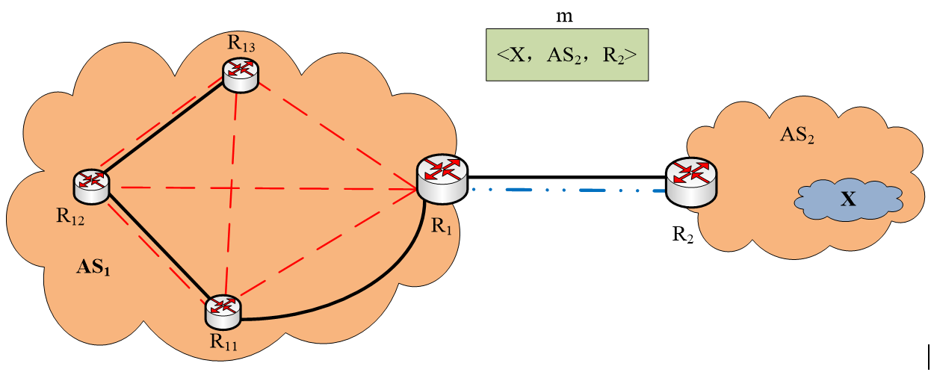
AS内转发BGP路由信息
AS₁内的所有路由器都知道了这条BGP路由信息
为了防止回路，BGP规定从AS内部通过iBGP获得的路由信息，不能再转发给本AS的其它路由器了
m
m
m

Slide 92
新问题来了
自治系统内部的每一个路由器都不知道R₂的存在
<X，AS₂，R₂>这样的信息对他们无意义
R2是谁？
鬼晓得R2？
R2是哪
根葱？

Slide 93
必须进行相应的转换才能使用，以R₁₃为例
记下临时目标为R₁
使用内部网关协议（例如OSPF）求出到R₁的最短路径和下一跳（R₁₂）
将R₁₂作为自己真正的下一跳，路由表项最终为<X，R₁₂>
当R₁₃收到发往X的分组时，经过R₁₂→R₁₁→R₁→R₂发往网络X

Slide 94
3. BGP路由衰减
当路径变化时，BGP发言人向邻居发布路由更新报文
接收方需重新计算路由并修改路由表
如果路由变化频繁，会消耗大量的带宽和CPU资源
严重时会影响到网络的正常工作
而BGP本身就应用于复杂的网络环境中，路由变化又可能会较为频繁
为此，BGP设计了衰减机制来抑制不稳定的路由

Slide 95
惩罚值
BGP衰减使用惩罚值来衡量一条路由的稳定性
惩罚值越高说明路由越不稳定
路由每发生一次振荡，其惩罚值将被增加（例如1000）
路由从可用状态变为不可用状态，称为一次路由振荡
惩罚值不能只升不降
路由可能在一段时间后趋于稳定
GBP定义了一个时间段，称为半衰期（half-life）
路由每经过一个半衰期，惩罚值便减少一半

Slide 96
两个阈值
再使用阈值
如果路由的惩罚值低于该阈值，则该路由可以被采纳使用
此路由被加入到路由表中
同时向其他BGP对等站发布更新报文。
抑制阈值
如果路由的惩罚值高于该阈值，此路由将被抑制
不加入到路由表中
也不再向其他BGP对等站发布更新报文。

Slide 97
抑制阈值
再使用阈值
抑制时间
t
开始抑制
半
衰
期
结束抑制

Slide 98
9.1 概述
9.2 内部网关协议RIP
9.3 内部网关协议OSPF
9.4 外部网关协议BGP
9.4.1 概述
9.4.2 路由交换
9.4.3 路由选择

Slide 99
如果从一个AS到另一个AS中的网络X存在多条路由
就存在着路由选择的问题了
BGP选择路由的策略很多
下面简要介绍几个策略，选择的优先级由高到低

Slide 100
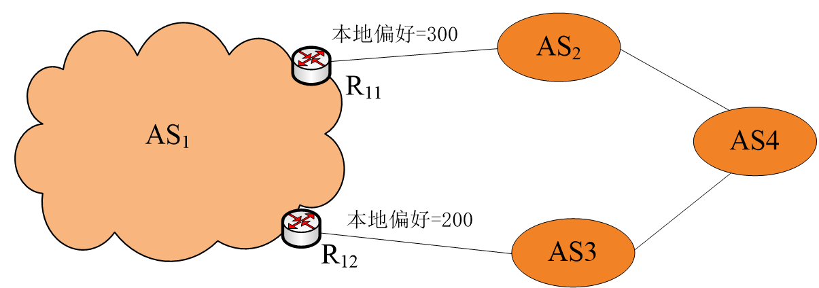
1. 选择本地偏好值最高的路由
BGP路由的属性里有一个选项叫作本地偏好
指到同一个网络的不同路由中，挑选一个偏好值最高的路由
本地偏好的值可以由管理员根据政治、经济上的考虑来设置
m

Slide 101
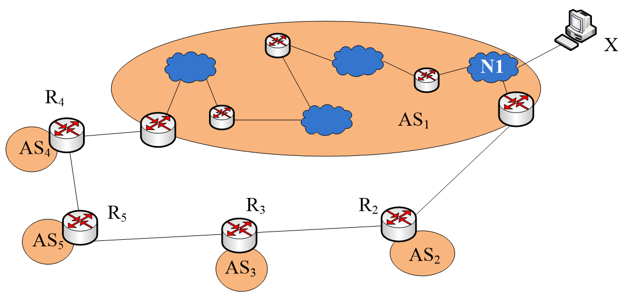
2. 选择AS跳数最少的路由
清官难断家务事
to X

Slide 102
3. 路由器BGP标识符最小的路由
BGP中，路由器被赋予一个32比特的BGP标识符（必须在自治系统内唯一）
可以手工配置，也可以让路由器自动选取
路由器有多个接口，每个接口一个IP地址
没有其它机制产生BGP标识符的时候，BGP标识符一般使用其中最大的IP地址
当需要在多条路由中选择时，选择经过BGP标识符最小的那个路由器的路由

